Slide 1
Группа 103b
17 октября 2025 года, 13:00—16:15
 | 13 | П | А |  | Колпак+Мишка | Щука |  | Груп.Раб. по 6 текстам группа — Пересказ — оценка — Ответы?? — оценка |  |  |  |  |  | ПКР | Работа на занятии
1 | Дэн Пинфэй | + |  |  | 100 | 100 |  | 2 | -10нет5 | 90 | + |  |  | + - | 50
2 | Син Цзиньюй | + |  |  | 77 | 100 |  | 4 |  |  | \+ |  |  | + | 100
3 | У Яохуэй | + |  |  | 100 | 91 |  | 2 | \\ -10нет5 | 88 | + |  |  | + + | 100
4 | Фу Цзе | + | 2 |  | 91 | 99 |  | 5 |  |  | + |  |  | + | 100
5 | Фу Цзявэнь | + |  |  | 91 | 100 |  | 3 | #\\\ -10нет5 | 77 | + |  |  | + - | 100
6 | Хань Яньчао | + | 1 |  | 86 | 100 |  | 2 | \\\ -10нет5 | 87 | + |  |  | + + | 100
7 | Хэ Пин | +- | 2 |  | 91 | 91 |  | 4 |  |  | - + ——-- |  |  | — | 0
8 | Цай Цзяжуй | + | 1 |  | 99 | 100 |  | 5 |  |  | \\+ - \++ |  |  | - - | 0
9 | Цао Цэ | + | 1 |  | 95 | 100 |  | 3 | \\\ -10нет5 | 87 | + |  |  | + | 100
10 | Чжан Дунцин | + | 2 |  | 95 | 91 |  | 1 | #\\ +10през | 98 | + |  |  | ++\ | 99
11 | Чжан Кэхуа | + | 1 |  | 86 | 91 |  | 4 |  |  | + |  |  | - - | 0
12 | Чжан Сымин | + | 3 |  | 91 | 100 |  | 1 | \\ +10през | 100 | + \\\+ |  |  | + + | 100
13 | Чжан Хуэй | + | 1 |  | 100 | 100 |  | 6 |  |  | - +\+ |  |  | + | 100
14 | Чжан Чжимэй | + | 1 |  | 99 | 99 |  | 3 | * | 95 | \+ |  |  | + | 100
15 | Чжао Вэйи | + | 1 |  | 91 | 73 |  | 1 | #*\\ +10през | 93 | - - \\+ |  |  | - + | 50
16 | Чжао Цяньцянь | + | 1 |  | 100 | 91 |  | 2 | \\\\ -10нет5 | 86 | + |  |  | + | 100
17 | Чжу Вэйли | + | 1 |  | 95 | 99 |  | 5 |  |  | + + |  |  | -+ | 50
18 | Чэн Ясинь | + |  |  | 100 | 91 |  | 6 |  |  | + + |  |  | + | 100
19 | Чэнь Тяньлу | д |  |  |  |  |  | 4
20 | Чэнь Шо | + | 2 |  | 99 | 100 |  | 3 | * -10нет5 | 85 | + -+ |  |  | + -+ | 67
21 | Шэнь Уцзюнь | + | 1 |  | 91 | 100 |  | 6 |  |  | \+ + |  |  | +- | 50
22 | Ян Ванлай | + | 1 |  | 100 | 73 |  | 1 | *\ +10през | 100 | + + |  |  | + - | 50
23 | Ян Цзюньдун | + | 1 |  | 98 | 91 |  | 6 |  |  | \+ - \+ |  |  | - + | 50
24 | Ян Чжэньюй | + |  |  | 100 | 82 |  | 5 |  |  | \\+ + |  |  | - + | 50

Slide 2
Фонетика
Русские скороговорки и стихотворения

Slide 3
К, Ш

Slide 4
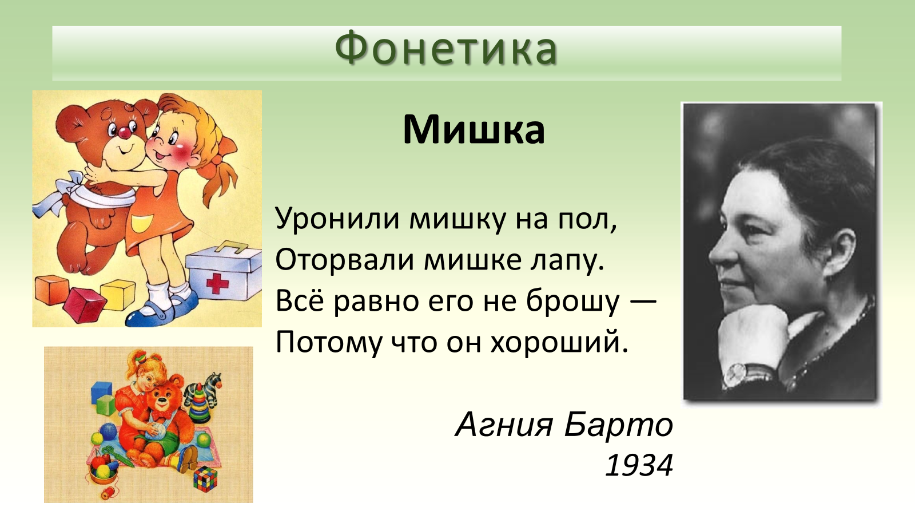

Фонетика
Сшит колпа́к не по-колпако́вски.
На́до колпа́к переколпакова́ть,
перевы́колпаковать.

Slide 5
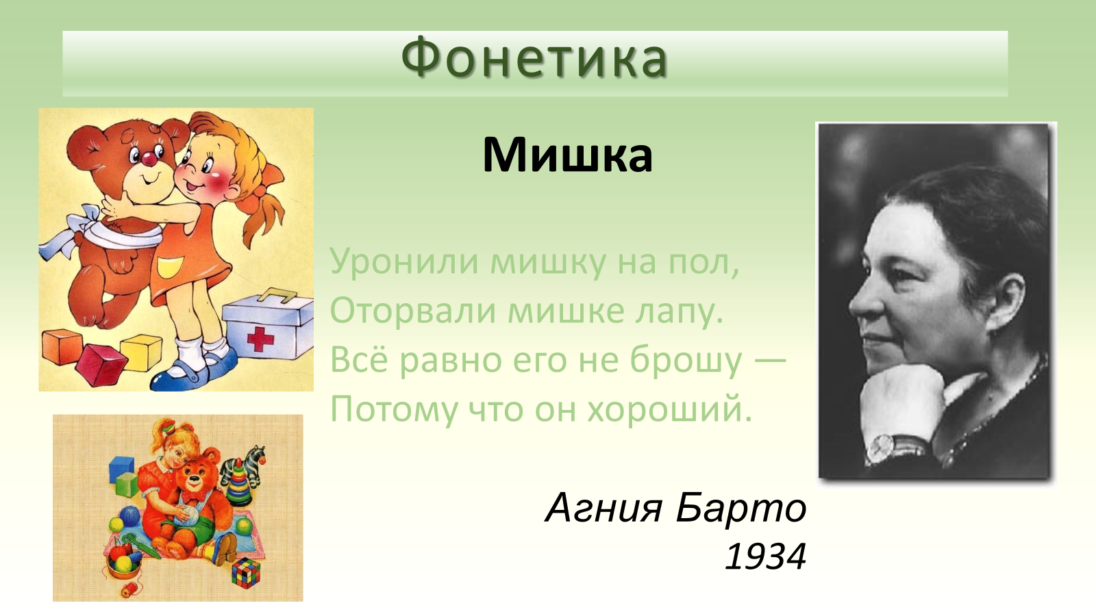
Фонетика
Сшит колпа́к не по-колпако́вски.
На́до колпа́к переколпакова́ть,
перевы́колпаковать.

Slide 6
Щ

Slide 7
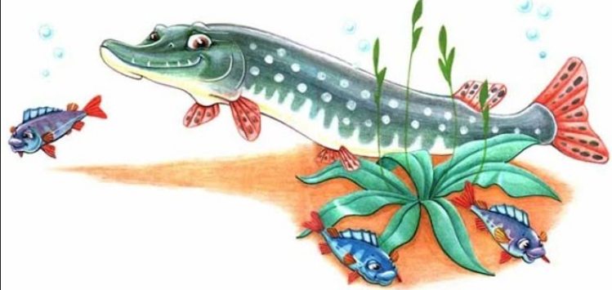


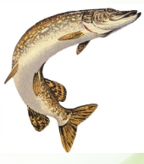
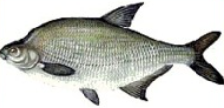
Скороговорки
Навари́ла щу́ка щей, на обе́д зовёт леще́й.
Тще́тно тщи́тся щу́ка
ущеми́ть леща́.

Slide 8
Семья.
Отцы и дети.
Взаимоотношения поколений

Slide 9
1 текст | 2 текст | 3 текст
Чжан Дунцин Чжан Сымин Чжао Вэйи Ян Ванлай | Дэн Пинфэй У Яохуэй Хань Яньчао Чжао Цяньцянь | Фу Цзявэнь Цао Цэ Чжан Чжимэй Чэнь Шо
4 текст | 5 текст | 6 текст
Син Цзиньюй Хэ Пин Чжан Кэхуа Чэнь Тяньлу | Фу Цзе Цай Цзяжуй Чжу Вэйли Ян Чжэньюй | Чжан Хуэй Чэн Ясинь Шэнь Уцзюнь Ян Цзюньдун

Slide 10
1
Родители и дети
Список ТЕКСТ….
С большой буквы. Второе предложение.
С большой буквы с… .
Третий… .
Начало предложения с большой буквы ….. сделать вывод о:
1) эмоциональной зависимости детей от родителей,
2) недостатке ....;
3) зависимость от родителей.
Чжан Дунцин
Чжан Сымин
Чжао Вэйи
Ян Ванлай

Slide 11
Родители и дети
В чем вы видите авторитет родителей?
Должны ли родители иметь превосходство над детьми?
Что такое хорошие родители?
Могут ли родители быть плохими?
Когда, по-вашему, человек перестает нуждаться в родительской опеке?
Что, по-вашему, учит ребенка: критика, примеры для подражания или что-то еще?
В чем, на ваш взгляд, трудность быть родителями?
Какие проблемы возникают между родителями и детьми?
Как родители могут подготовить ребенка к жизни в обществе?

Slide 12
Родители и дети
Смог(ла) бы ты прожить без родителей?

Slide 13
Старость — это счастье
2
Дэн Пинфэй
У Яохуэй
Хань Яньчао
Чжао Цяньцянь

Slide 14
Старость — это счастье
На ваш взгляд, что такое старость?
Когда, по-вашему, наступает старость?
Как нужно относиться к старости?
Чем, на ваш взгляд, привлекательна старость?
Что побуждает вас к долгой жизни?
Какой старости вы бы себе пожелали?
Как нужно жить, чтобы дожить до глубокой старости?
Какого отношения к себе заслуживают старики?
Как вы понимаете фразу Оскара Уайльда: «Трагедия старости в том, что ее нет»?
Как люди относятся к старости?
Как следует относиться к старости и почему?

Slide 15
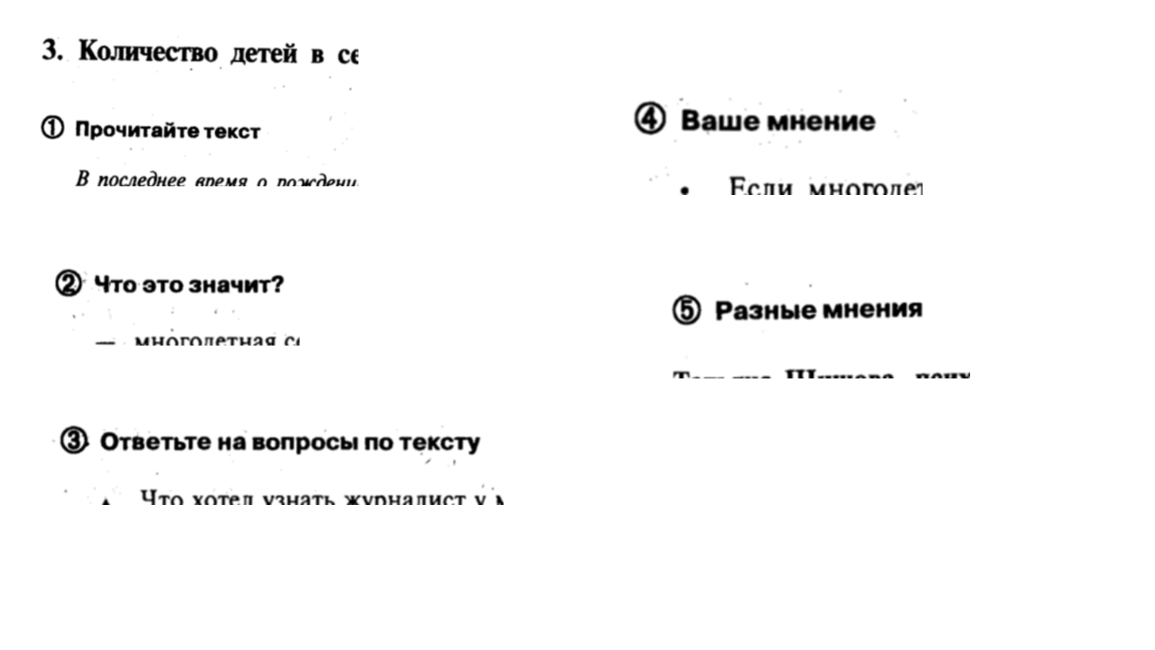
3
Количество детей в семье
Фу Цзявэнь
Цао Цэ
Чжан Чжимэй
Чэнь Шо

Slide 16
Количество детей в семье
Если многодетные семьи счастливы, то семьи с одним-двумя детьми — несчастливые?
Дети, выросшие без братьев и сестер, — эгоисты?
Что вы думаете о попытке некоторых ученых доказать, что в многодетных семьях постепенно происходит интеллектуальная деградация?
Что вы думаете о государственной финансовой поддержке многодетных семей?
Что бы вы предпочли: быть единственным ребенком или расти в многодетной семье?
Можете ли вы назвать минусы многодетной семьи?
В Воронеже в семье Шишковых родился двадцатый ребенок. Реакция у россиян была неоднозначная: кто-то обзывал их примитивными гедонистами, думающими только о себе, кто-то быдлом, желающим непрерывно плодиться. Кто-то сетовал на отсутствие контрацепции в провинции. Кто-то предлагал Шишковым стерилизацию. Что вы думаете об этом?
(Консерватор, № 30 от 18 апреля 2003 г.)
Сколько детей должно быть в семье?

Slide 17
Прямая и косвенная речь

Slide 18
Прямая и косвенная речь
Прямая речь — высказывание, дословно введённое в авторскую речь (говорящего или пишущего). В отличие от косвенной речи, сохраняет индивидуальные и стилистические особенности речи того, чьё высказывание воспроизводится: диалектные черты, повторы, паузы, вводные слова и т. п. Прямая речь вводится без союзов, личных местоимений, глагольные формы обозначают отношение к лицу говорящего.
Косвенная речь — синтаксический способ введения в свою речь чужой речи с сохранением основного содержания высказывания, представленной как пояснительная придаточная часть сложноподчинённого предложения и находящейся в формальной зависимости от фразы передающего её лица. Присоединение к основной части предложения осуществляется с помощью различных союзов и соединительных слов. Выбор средства связи косвенной речи с остальной частью сложноподчинённого предложения зависит от того, какой именно смысл закладывается передающим в цитируемое высказывание.

Slide 19
Прямая и косвенная речь
Обозначения:
  «П» — прямая речь, «А» — слова автора.
Прямая речь перед словами автора | Прямая речь после слов автора | Слова автора внутри прямой речи | Прямая речь внутри слов автора
«П!» — а. «П?» — а. «П», — а. | А: «П!» А: «П?» А: «П…» А: «П». | «П, — а. — П». «П, — а, — п». «П? — а. — П!» «П, — а и а: П». | А: «П», — а. А: «П» — а. А: «П!» — а. А: «П…» — а.
Диалог.
Кавычек нет (даже если в какой-то реплике есть слова автора). Каждая реплика диалога начинается с красной строки, перед репликами ставится тире.
— Кто там?
— Это я, почтальон Печкин, — последовал ответ. — Принёс заметку про вашего мальчика.
Если в одном предложении есть две прямых речи, каждая со своим глаголом, то перед второй прямой речью, в дополнение к остальным знакам препинания, ставится двоеточие.
— Идём, холодно, — сказал Макаров и угрюмо спросил: — Что молчишь? (Горький).
Короткие (2—3 реплики) диалоги разрешается писать в одной строке, в кавычках. Такие диалоги пишутся по обычным правилам прямой речи, но реплики отделяются друг от друга тире.
«Кто там?» — спросил дядя Фёдор. — «Это я!»

Slide 20
Прямая и косвенная речь
Обозначения:
  «П» — прямая речь, «А» — слова автора.
Прямая речь перед словами автора | Прямая речь после слов автора | Слова автора внутри прямой речи | Прямая речь внутри слов автора
«П!» — а. «П?» — а. «П», — а. | А: «П!» А: «П?» А: «П…» А: «П». | «П, — а. — П». «П, — а, — п». «П? — а. — П!» «П, — а и а: П». | А: «П», — а. А: «П» — а. А: «П!» — а. А: «П…» — а.
«Откройте дверь!» — крикнул мальчик.
«Кто там?» — спросил мальчик.
«Это я пришёл», — сказал мальчик.

Slide 21
Прямая и косвенная речь
Обозначения:
  «П» — прямая речь, «А» — слова автора.
Прямая речь перед словами автора | Прямая речь после слов автора | Слова автора внутри прямой речи | Прямая речь внутри слов автора
«П!» — а. «П?» — а. «П», — а. | А: «П!» А: «П?» А: «П…» А: «П». | «П, — а. — П». «П, — а, — п». «П? — а. — П!» «П, — а и а: П». | А: «П», — а. А: «П» — а. А: «П!» — а. А: «П…» — а.
Мальчик крикнул: «Откройте дверь!»
Мальчик спросил: «Кто там?»
Мальчик начал рассказывать: «Когда я пришёл…»
Мальчик сказал: «Это я пришёл».

Slide 22
Прямая и косвенная речь
Обозначения:
  «П» — прямая речь, «А» — слова автора.
Прямая речь перед словами автора | Прямая речь после слов автора | Слова автора внутри прямой речи | Прямая речь внутри слов автора
«П!» — а. «П?» — а. «П», — а. | А: «П!» А: «П?» А: «П…» А: «П». | «П, — а. — П». «П, — а, — п». «П? — а. — П!» «П, — а и а: П». | А: «П», — а. А: «П» — а. А: «П!» — а. А: «П…» — а.
«Это пришла моя подруга, — сказал мальчик. — Мы с ней идём в кино».
«Это пришла моя подруга, — сказал мальчик, — с которой мы идём в кино».
«Это пришла моя подруга, — сказал мальчик и добавил: Мы с ней идём в кино».

Slide 23
Прямая и косвенная речь
Обозначения:
  «П» — прямая речь, «А» — слова автора.
Прямая речь перед словами автора | Прямая речь после слов автора | Слова автора внутри прямой речи | Прямая речь внутри слов автора
«П!» — а. «П?» — а. «П», — а. | А: «П!» А: «П?» А: «П…» А: «П». | «П, — а. — П». «П, — а, — п». «П? — а. — П!» «П, — а и а: П». | А: «П», — а. А: «П» — а. А: «П!?» — а. А: «П…» — а.
Мальчик сказал: «Это я пришёл», — но его никто не услышал.
(Запятая нужна без прямой речи: Мальчик сказал, но его никто не услышал.)
Мальчик сказал: «Это я пришёл» — и закрыл дверь.
(Запятая не нужна без прямой речи: Мальчик сказал и закрыл дверь.)
Мальчик спросил: «Кто там?» — и внимательно прислушался.
Мальчик крикнул: «Откройте дверь!» — и продолжил читать книгу.
Мальчик начал рассказывать: «Когда я пришёл…», — и мы узнали интересную историю.

Slide 24
Прямая и косвенная речь
Перевод прямой речи в косвенную
Тип предложения | Прямая речь | Косвенная речь
Повествовательное | Мама сказала: «Петя ушёл в магазин». | Мама сказала, что Петя ушёл в магазин.
 | Лена сказала: «Я не ходила сегодня в институт». | Лена сказала, что она не ходила сегодня в институт.
 | Мама сказала: «Петя пойдёт в магазин». | Мама сказала, что Петя пойдёт в магазин.
 | Лена сказала: «Я не пойду сегодня в институт». | Лена сказала, что она не пойдёт сегодня в институт.
Если прямая речь — повествовательное предложение, то оно при переводе в косвенную речь превращается в придаточное изъяснительное и присоединяется союзом ЧТО.
При этом местоимения 1 и 2 лица, как правило, меняются на другие, в зависимости от роли говорящего и слушающего в главном предложении:
Лена сказала мне: «Я никуда не пойду» ⇨ Лена сказала мне, что она никуда не пойдёт.
Лена сказала мне: «Ты никуда не пойдёшь» ⇨ Лена сказала мне, что я никуда не пойду.
Лена сказала ему: «Ты никуда не пойдёшь» ⇨ Лена сказала ему, что он никуда не пойдёт.
Лена сказала мне: «Он никуда не пойдёт» ⇨ Лена сказала мне, что он никуда не пойдёт.

Slide 25
Прямая и косвенная речь
Перевод прямой речи в косвенную
Тип предложения | Прямая речь | Косвенная речь
Побудительное | Мама сказала: «Петя, сходи в магазин». | Мама сказала, чтобы Петя сходил в магазин. Мама сказала Пете сходить в магазин.
 | Мама сказала: «Петя, не ходи в магазин». | Мама сказала, чтобы Петя не ходил в магазин. Мама сказала Пете не ходить в магазин
Если прямая речь — побудительное предложение, то оно при переводе в косвенную речь превращается в придаточное изъяснительное и присоединяется союзом ЧТОБЫ (при этом форма глагола меняется с императива на прошедшее время изъявительного наклонения) или на инфинитивную конструкцию.
Побудительные предложения со словом ПУСТЬ преобразуются в косвенную речь по тем же правилам, но при этом слово ПУСТЬ опускается:
  Мама сказала: «Пусть Петя сходит в магазин»
  ⇨ Мама сказала, чтобы Петя сходил в магазин.

Slide 26
Прямая и косвенная речь
Перевод прямой речи в косвенную
Тип предложения | Прямая речь | Косвенная речь
Вопросительное | Мама спросила: «Петя, куда ты ходил?» | Мама спросила, куда ходил Петя.
 | Лена спросила: «Кого из наших ты не видел сегодня в институте?» | Лена спросила, кого из наших я не видел сегодня в институте.
 | Мама спросила: «Петя, ты ходил в магазин?» | Мама спросила, ходил ли Петя в магазин.
 | Лена спросила: «Ты не видел сегодня в институте Диму?» | Лена спросила, не видел ли я сегодня в институте Диму.
 | Мама спросила: «Петя, ты пойдешь в магазин?» | Мама спросила, пойдёт ли Петя в магазин.
 | Лена спросила: «Ты не увидишь сегодня в институте Диму?» | Лена спросила, не увижу ли я сегодня в институте Диму.
Если прямая речь — вопросительное предложение, то способ его перевода в косвенную речь зависит от типа вопроса.
Если есть вопросительное слово, то предложение превращается в придаточное изъяснительное и присоединяется к главному при помощи этого вопросительного слова. Иногда требуется изменить порядок слов.
В придаточном без вопросительного слова соединительным элементом является частица ЛИ, а порядок слов изменить необходимо: в начале придаточного должен стоять глагол (тот, к которому и задан вопрос), затем частица ЛИ, а потом всё остальное.

Slide 27
Прямая и косвенная речь
Перевод прямой речи в косвенную
ВАЖНО!!!
Не путайте союз условия ЕСЛИ и частицу ЛИ!
Оля сказала: «Мы останемся дома, если пойдёт дождь»
⇨ Оля сказала, что мы останемся дома, если пойдёт дождь.
Оля спросила: «Мы останемся дома, если пойдёт дождь?»
Оля спросила, останемся ли мы дома, если пойдёт дождь.
Оля спросила: «Что мы будем делать, если пойдёт дождь?»
⇨ Оля спросила, что мы будем делать, если пойдёт дождь.

Slide 28
Переведите прямую речь в косвенную:
Таня сказала: «Завтра мы поедем на экскурсию».
______________________________________________________________________
Оля спросила Петю: «Ты хочешь поехать с нами?»
______________________________________________________________________
Все закричали ему: «Остановись!»
______________________________________________________________________
Я позвонил Николаю и спросил его: «Когда ты приедешь?»
______________________________________________________________________
Кто-то из зала крикнул: «Включите свет!»
______________________________________________________________________

Slide 29
Переведите прямую речь в косвенную:
Таня сказала: «Завтра мы поедем на экскурсию».
Таня сказала, что завтра они поедут на экскурсию / мы поедем на экскурсию.
Оля спросила Петю: «Ты хочешь поехать с нами?»
______________________________________________________________________
Все закричали ему: «Остановись!»
______________________________________________________________________
Я позвонил Николаю и спросил его: «Когда ты приедешь?»
______________________________________________________________________
Кто-то из зала крикнул: «Включите свет!»
______________________________________________________________________

Slide 30
Переведите прямую речь в косвенную:
Таня сказала: «Завтра мы поедем на экскурсию».
Таня сказала, что завтра они поедут на экскурсию / мы поедем на экскурсию.
Оля спросила Петю: «Ты хочешь поехать с нами?»
Оля спросила Петю, хочет ли он поехать с ними / нами.
Все закричали ему: «Остановись!»
______________________________________________________________________
Я позвонил Николаю и спросил его: «Когда ты приедешь?»
______________________________________________________________________
Кто-то из зала крикнул: «Включите свет!»
______________________________________________________________________

Slide 31
Переведите прямую речь в косвенную:
Таня сказала: «Завтра мы поедем на экскурсию».
Таня сказала, что завтра они поедут на экскурсию / мы поедем на экскурсию.
Оля спросила Петю: «Ты хочешь поехать с нами?»
Оля спросила Петю, хочет ли он поехать с ними / нами.
Все закричали ему: «Остановись!»
Все закричали ему, чтобы он остановился.
Я позвонил Николаю и спросил его: «Когда ты приедешь?»
______________________________________________________________________
Кто-то из зала крикнул: «Включите свет!»
______________________________________________________________________

Slide 32
Переведите прямую речь в косвенную:
Таня сказала: «Завтра мы поедем на экскурсию».
Таня сказала, что завтра они поедут на экскурсию.
Оля спросила Петю: «Ты хочешь поехать с нами?»
Оля спросила Петю, хочет ли он поехать с ними / нами.
Все закричали ему: «Остановись!»
Все закричали ему, чтобы он остановился.
Я позвонил Николаю и спросил его: «Когда ты приедешь?»
Я позвонил Николаю и спросил (его), когда он приедет.
Кто-то из зала крикнул: «Включите свет!»
______________________________________________________________________

Slide 33
Переведите прямую речь в косвенную:
Таня сказала: «Завтра мы поедем на экскурсию».
Таня сказала, что завтра они поедут на экскурсию.
Оля спросила Петю: «Ты хочешь поехать с нами?»
Оля спросила Петю, хочет ли он поехать с ними / нами.
Все закричали ему: «Остановись!»
Все закричали ему, чтобы он остановился.
Я позвонил Николаю и спросил его: «Когда ты приедешь?»
Я позвонил Николаю и спросил (его), когда он приедет.
Кто-то из зала крикнул: «Включите свет!»
Кто-то из зала крикнул, чтобы включили свет.

Slide 34
Переведите прямую речь в косвенную:
Она помолчала, а потом сказала: «Я так не могу».
______________________________________________________________________
«Кто тебе звонил?» — строго спросил отец Ивана.
______________________________________________________________________
«Ребята уже ездили в Петербург?» — поинтересовалась Ольга Петровна.
______________________________________________________________________
«Открой дверь», — попросил меня дедушка.
______________________________________________________________________
«Сходи завтра к отцу в больницу, он будет рад тебя видеть», — сказала мама Серёже.
______________________________________________________________________

Slide 35
Переведите прямую речь в косвенную:
Она помолчала, а потом сказала: «Я так не могу».
Она помолчала, а потом сказала, что она так не может.
«Кто тебе звонил?» — строго спросил отец Ивана.
______________________________________________________________________
«Ребята уже ездили в Петербург?» — поинтересовалась Ольга Петровна.
______________________________________________________________________
«Открой дверь», — попросил меня дедушка.
______________________________________________________________________
«Сходи завтра к отцу в больницу, он будет рад тебя видеть», — сказала мама Серёже.
______________________________________________________________________

Slide 36
Переведите прямую речь в косвенную:
Она помолчала, а потом сказала: «Я так не могу».
Она помолчала, а потом сказала, что она так не может.
«Кто тебе звонил?» — строго спросил отец Ивана.
Отец строго спросил Ивана, кто ему звонил.
«Ребята уже ездили в Петербург?» — поинтересовалась Ольга Петровна.
______________________________________________________________________
«Открой дверь», — попросил меня дедушка.
______________________________________________________________________
«Сходи завтра к отцу в больницу, он будет рад тебя видеть», — сказала мама Серёже.
______________________________________________________________________

Slide 37
Переведите прямую речь в косвенную:
Она помолчала, а потом сказала: «Я так не могу».
Она помолчала, а потом сказала, что она так не может.
«Кто тебе звонил?» — строго спросил отец Ивана.
Отец строго спросил Ивана, кто ему звонил.
«Ребята уже ездили в Петербург?» — поинтересовалась Ольга Петровна.
Ольга Петровна поинтересовалась, ездили ли уже ребята в Петербург.
«Открой дверь», — попросил меня дедушка.
______________________________________________________________________
«Сходи завтра к отцу в больницу, он будет рад тебя видеть», — сказала мама Серёже.
______________________________________________________________________

Slide 38
Переведите прямую речь в косвенную:
Она помолчала, а потом сказала: «Я так не могу».
Она помолчала, а потом сказала, что она так не может.
«Кто тебе звонил?» — строго спросил отец Ивана.
Отец строго спросил Ивана, кто ему звонил.
«Ребята уже ездили в Петербург?» — поинтересовалась Ольга Петровна.
Ольга Петровна поинтересовалась, ездили ли уже ребята в Петербург.
«Открой дверь», — попросил меня дедушка.
Дедушка попросил , чтобы я открыл дверь / меня открыть дверь.
«Сходи завтра к отцу в больницу, он будет рад тебя видеть», — сказала мама Серёже.
______________________________________________________________________

Slide 39
Переведите прямую речь в косвенную:
Она помолчала, а потом сказала: «Я так не могу».
Она помолчала, а потом сказала, что она так не может.
«Кто тебе звонил?» — строго спросил отец Ивана.
Отец строго спросил Ивана, кто ему звонил.
«Ребята уже ездили в Петербург?» — поинтересовалась Ольга Петровна.
Ольга Петровна поинтересовалась, ездили ли уже ребята в Петербург.
«Открой дверь», — попросил меня дедушка.
Дедушка попросил , чтобы я открыл дверь / меня открыть дверь.
«Сходи завтра к отцу в больницу, он будет рад тебя видеть», — сказала мама Серёже.
Мама сказала Серёже , чтобы он сходил / сходить завтра к отцу в больницу и что отец будет рад его видеть.

Slide 40
Восстановите прямую речь из косвенной:
Мы все говорили ему много раз, чтобы он не ходил туда.
_________________________________________________________________________
Я спросил у мамы, когда она придёт с работы.
_________________________________________________________________________
Мальчик заплакал и стал просить родителей, чтобы они разрешили ему погулять во дворе ещё полчаса.
_________________________________________________________________________
Завтра я пойду к нему и спрошу, почему он так поступил.
_________________________________________________________________________
Она ещё вчера позвонила мне, поздравила с днём рождения и пожелала, чтобы я рос большим.
_________________________________________________________________________

Slide 41
Восстановите прямую речь из косвенной:
Мы все говорили ему много раз, чтобы он не ходил туда.
Мы все говорили ему много раз: «Не ходи туда!»
Я спросил у мамы, когда она придёт с работы.
_________________________________________________________________________
Мальчик заплакал и стал просить родителей, чтобы они разрешили ему погулять во дворе ещё полчаса.
_________________________________________________________________________
Завтра я пойду к нему и спрошу, почему он так поступил.
_________________________________________________________________________
Она ещё вчера позвонила мне, поздравила с днём рождения и пожелала, чтобы я рос большим.
_________________________________________________________________________

Slide 42
Восстановите прямую речь из косвенной:
Мы все говорили ему много раз, чтобы он не ходил туда.
Мы все говорили ему много раз: «Не ходи туда!»
Я спросил у мамы, когда она придёт с работы.
Я спросил у мамы: «Когда ты придёшь с работы?»
Мальчик заплакал и стал просить родителей, чтобы они разрешили ему погулять во дворе ещё полчаса. _________________________________________________________________________
Завтра я пойду к нему и спрошу, почему он так поступил.
_________________________________________________________________________
Она ещё вчера позвонила мне, поздравила с днём рождения и пожелала, чтобы я рос большим.
_________________________________________________________________________

Slide 43
Восстановите прямую речь из косвенной:
Мы все говорили ему много раз, чтобы он не ходил туда.
Мы все говорили ему много раз: «Не ходи туда!»
Я спросил у мамы, когда она придёт с работы.
Я спросил у мамы: «Когда ты придёшь с работы?»
Мальчик заплакал и стал просить родителей, чтобы они разрешили ему погулять во дворе ещё полчаса. Мальчик заплакал и стал просить родителей: «Разрешите мне погулять во дворе ещё полчаса». (… «Можно мне погулять…?»)
Завтра я пойду к нему и спрошу, почему он так поступил.
_________________________________________________________________________
Она ещё вчера позвонила мне, поздравила с днём рождения и пожелала, чтобы я рос большим.
_________________________________________________________________________

Slide 44
Восстановите прямую речь из косвенной:
Мы все говорили ему много раз, чтобы он не ходил туда.
Мы все говорили ему много раз: «Не ходи туда!»
Я спросил у мамы, когда она придёт с работы.
Я спросил у мамы: «Когда ты придёшь с работы?»
Мальчик заплакал и стал просить родителей, чтобы они разрешили ему погулять во дворе ещё полчаса. Мальчик заплакал и стал просить родителей: «Разрешите мне погулять во дворе ещё полчаса». (… «Можно мне погулять…?»)
Завтра я пойду к нему и спрошу, почему он так поступил.
Завтра я пойду к нему и спрошу: «Почему ты так поступил?»
Она ещё вчера позвонила мне, поздравила с днём рождения и пожелала, чтобы я рос большим.
_________________________________________________________________________

Slide 45
Восстановите прямую речь из косвенной:
Мы все говорили ему много раз, чтобы он не ходил туда.
Мы все говорили ему много раз: «Не ходи туда!»
Я спросил у мамы, когда она придёт с работы.
Я спросил у мамы: «Когда ты придёшь с работы?»
Мальчик заплакал и стал просить родителей, чтобы они разрешили ему погулять во дворе ещё полчаса. Мальчик заплакал и стал просить родителей: «Разрешите мне погулять во дворе ещё полчаса». (… «Можно мне погулять…?»)
Завтра я пойду к нему и спрошу, почему он так поступил.
Завтра я пойду к нему и спрошу: «Почему ты так поступил?»
Она ещё вчера позвонила мне, поздравила с днём рождения и пожелала, чтобы я рос большим. Она ещё вчера позвонила мне (и сказала): «Поздравляю с днём рождения, расти большим!»

Slide 46
Восстановите прямую речь из косвенной:
— Почему ты поставила цветы в эту старую вазу?!
— Бабушка сама попросила меня, чтобы я взяла её любимую вазу!
_________________________________________________________________________
Сходи к руководителю и попроси, чтобы он посоветовал тебе подходящую литературу.
_________________________________________________________________________
Лена пожаловалась, что её муж не ночевал вчера дома.
_________________________________________________________________________
Мы все слышали, как он кричал отцу, что больше никогда не придёт к нему.
_________________________________________________________________________
Оля, только что звонила мама, спрашивала, приедешь ли ты в этом году.
_________________________________________________________________________

Slide 47
Восстановите прямую речь из косвенной:
— Почему ты поставила цветы в эту старую вазу?!
— Бабушка сама попросила меня, чтобы я взяла её любимую вазу!
— Бабушка сама попросила меня: «Возьми мою любимую вазу!»
Сходи к руководителю и попроси, чтобы он посоветовал тебе подходящую литературу.
_________________________________________________________________________
Лена пожаловалась, что её муж не ночевал вчера дома.
_________________________________________________________________________
Мы все слышали, как он кричал отцу, что больше никогда не придёт к нему.
_________________________________________________________________________
Оля, только что звонила мама, спрашивала, приедешь ли ты в этом году.
_________________________________________________________________________

Slide 48
Восстановите прямую речь из косвенной:
— Почему ты поставила цветы в эту старую вазу?!
— Бабушка сама попросила меня, чтобы я взяла её любимую вазу!
— Бабушка сама попросила меня: «Возьми мою любимую вазу!»
Сходи к руководителю и попроси, чтобы он посоветовал тебе подходящую литературу.
Сходи к руководителю и попроси: «Посоветуйте мне подходящую литературу».
Лена пожаловалась, что её муж не ночевал вчера дома.
_________________________________________________________________________
Мы все слышали, как он кричал отцу, что больше никогда не придёт к нему.
_________________________________________________________________________
Оля, только что звонила мама, спрашивала, приедешь ли ты в этом году.
_________________________________________________________________________

Slide 49
Восстановите прямую речь из косвенной:
— Почему ты поставила цветы в эту старую вазу?!
— Бабушка сама попросила меня, чтобы я взяла её любимую вазу!
— Бабушка сама попросила меня: «Возьми мою любимую вазу!»
Сходи к руководителю и попроси, чтобы он посоветовал тебе подходящую литературу.
Сходи к руководителю и попроси: «Посоветуйте мне подходящую литературу».
Лена пожаловалась, что её муж не ночевал вчера дома.
Лена пожаловалась: «Мой муж не ночевал вчера дома».
Мы все слышали, как он кричал отцу, что больше никогда не придёт к нему.
_________________________________________________________________________
Оля, только что звонила мама, спрашивала, приедешь ли ты в этом году.
_________________________________________________________________________

Slide 50
Восстановите прямую речь из косвенной:
— Почему ты поставила цветы в эту старую вазу?!
— Бабушка сама попросила меня, чтобы я взяла её любимую вазу!
— Бабушка сама попросила меня: «Возьми мою любимую вазу!»
Сходи к руководителю и попроси, чтобы он посоветовал тебе подходящую литературу.
Сходи к руководителю и попроси: «Посоветуйте мне подходящую литературу».
Лена пожаловалась, что её муж не ночевал вчера дома.
Лена пожаловалась: «Мой муж не ночевал вчера дома».
Мы все слышали, как он кричал отцу, что больше никогда не придёт к нему.
Мы все слышали, как он кричал отцу: «Я больше никогда не приду к тебе!»
Оля, только что звонила мама, спрашивала, приедешь ли ты в этом году.
_________________________________________________________________________

Slide 51
Восстановите прямую речь из косвенной:
— Почему ты поставила цветы в эту старую вазу?!
— Бабушка сама попросила меня, чтобы я взяла её любимую вазу!
— Бабушка сама попросила меня: «Возьми мою любимую вазу!»
Сходи к руководителю и попроси, чтобы он посоветовал тебе подходящую литературу.
Сходи к руководителю и попроси: «Посоветуйте мне подходящую литературу».
Лена пожаловалась, что её муж не ночевал вчера дома.
Лена пожаловалась: «Мой муж не ночевал вчера дома».
Мы все слышали, как он кричал отцу, что больше никогда не придёт к нему.
Мы все слышали, как он кричал отцу: «Я больше никогда не приду к тебе!»
Оля, только что звонила мама, спрашивала, приедешь ли ты в этом году.
Оля, только что звонила мама, спрашивала: «Приедет ли Оля в этом году?»

Slide 52
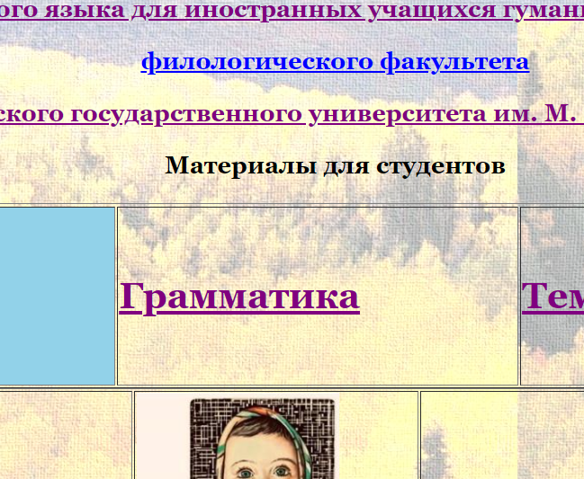
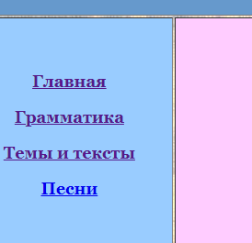
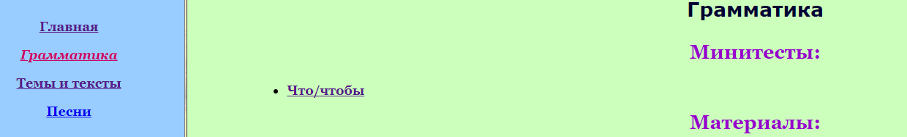
Прямая и косвенная речь
Перевод прямой речи в косвенную
Мини-тест "ЧТО/ЧТОБЫ"
http://www.philol.msu.ru/~elvigus/Grammatika/Miniprogramms/Chto-Chtoby/grammatikaChto-Chtoby_01.html

Slide 53
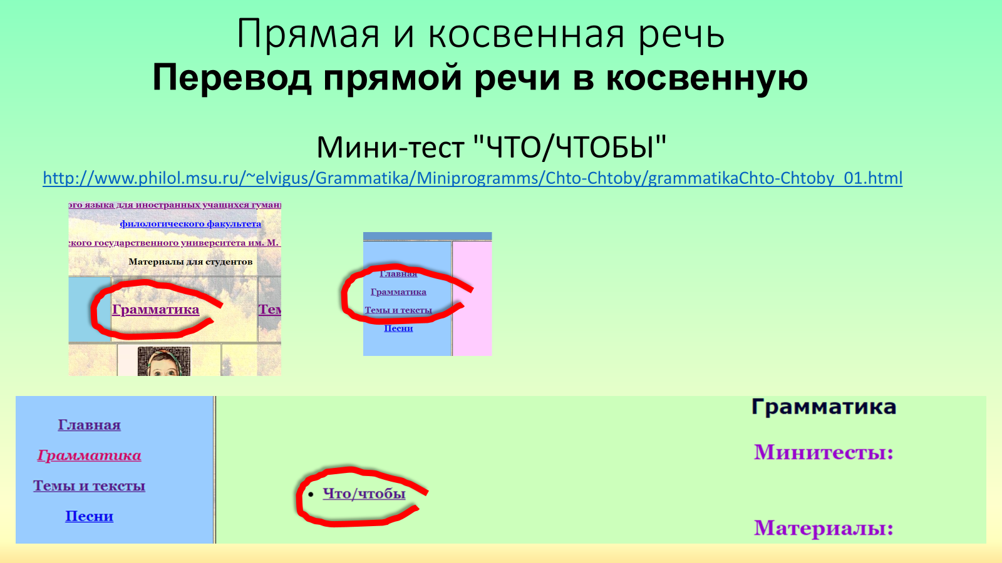
Домашнее задание на 20 октября 2025 г.
Выучить наизусть скороговорки «Наварила…» и «Тщетно…».
Мини-тест «Что/Чтобы».
Рассказать, как
проходили, что было
сложно.

